Slide 1
Проект QT. Растровый графический редактор
Лицей Академии Яндекса
Работа выполнена
Учеником 9В класса
МАОУ «Лицей № 131»
Фазульзянов Амир

Slide 2
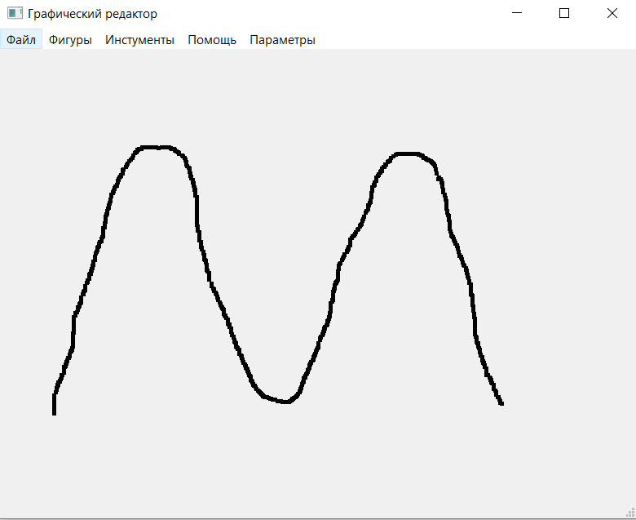
Рисование кистью

Slide 3
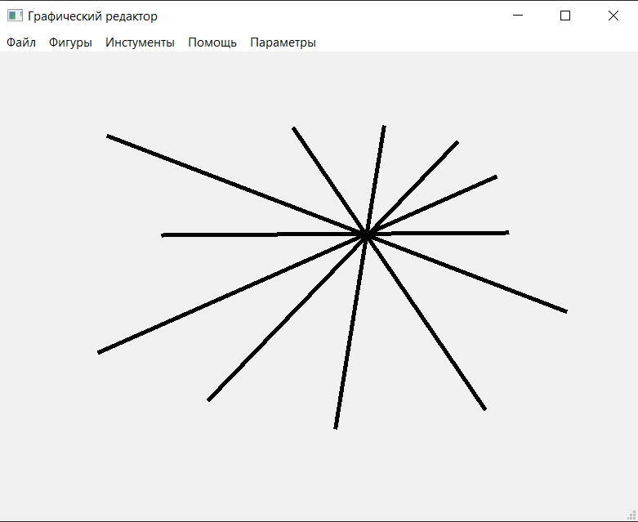
Рисование линий

Slide 4
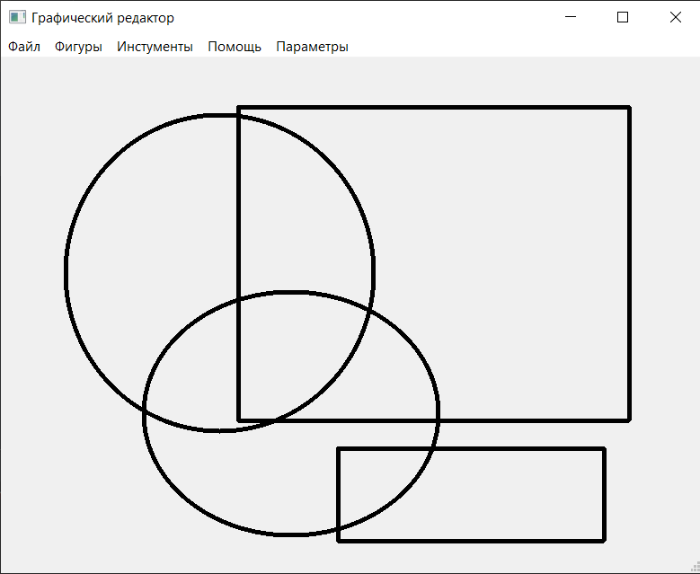
Рисование прямоугольников и окружностей

Slide 5
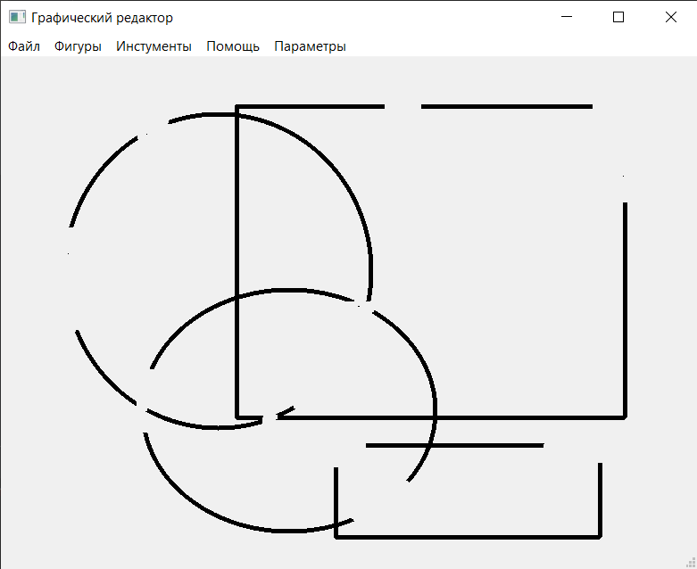
Работа с ластиком

Slide 6
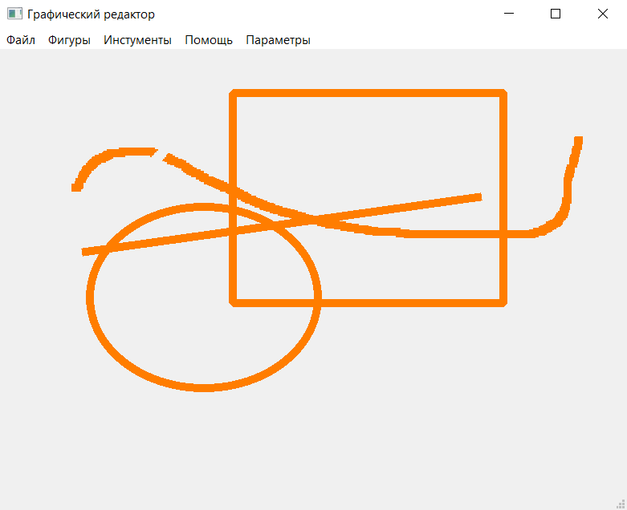
Изменение толщины и цвета

Slide 7
Отображение картинки

Slide 8
Функции, не вошедшие в презентацию
Меню Помощь
Кнопки назад, вперёд
Сохранение изображений

